Slide 1


Lịch sử và Địa lí lớp 5
GV: VŨ VÂN HUYỀN

Slide 2

Lịch sử và Địa lí lớp 5

Slide 3
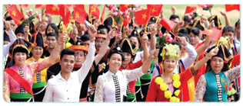
Khởi động
Quan sát và nêu nội dung bức ảnh
Cảm nhận của em về bức ảnh này
Đại hội đại biểu toàn quốc các dân tộc thiểu số Việt Nam lần thứ II năm 2020.

Slide 4
Lịch sử và Địa lí
Bài 4: Dân cư và dân tộc ở Việt Nam

Slide 5
* Hoạt động 1: Tìm hiểu về số dân của Việt Nam
Làm việc theo cặp để thực hiện câu hỏi của mục “Số dân” trong SGK:
Dựa vào bảng 1, em hãy cho biết:
+ Năm 2021, Việt Nam có số dân là bao nhiêu nghìn người?
+ So sánh số dân của Việt Nam với số dân một số quốc gia trong khu vực Đông Nam Á.

Slide 6
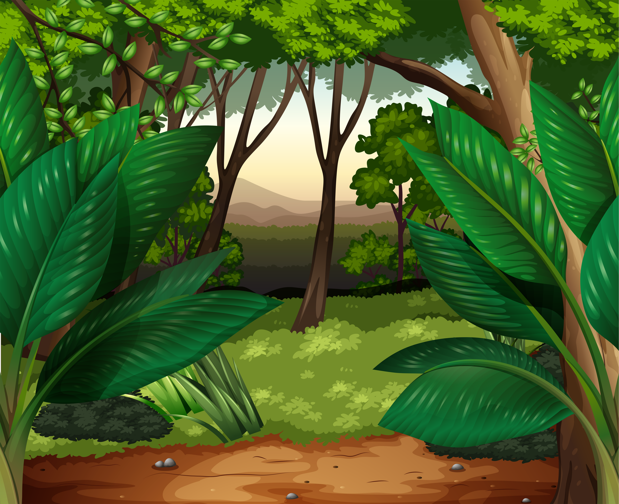
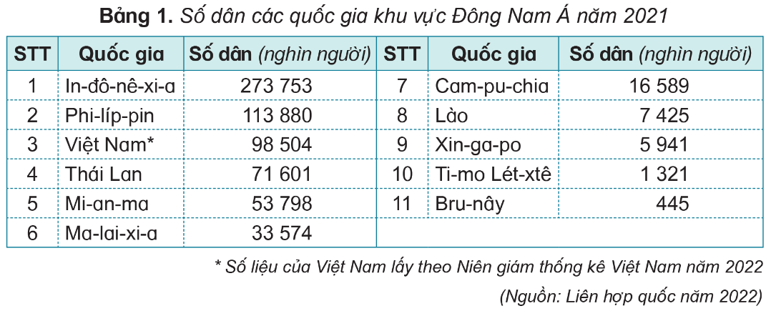
Năm 2021, Việt Nam 98 504 nghìn người
Việt Nam có dân số đứng thứ 3 trong khu vực Đông Nam Á và thứ 15 trên thế giới.
Notes:
Thiết kế: Hương Thảo – Zalo 0972.115.126. Các nick khác đều là giả mạo, ăn cắp chất xám

Slide 7
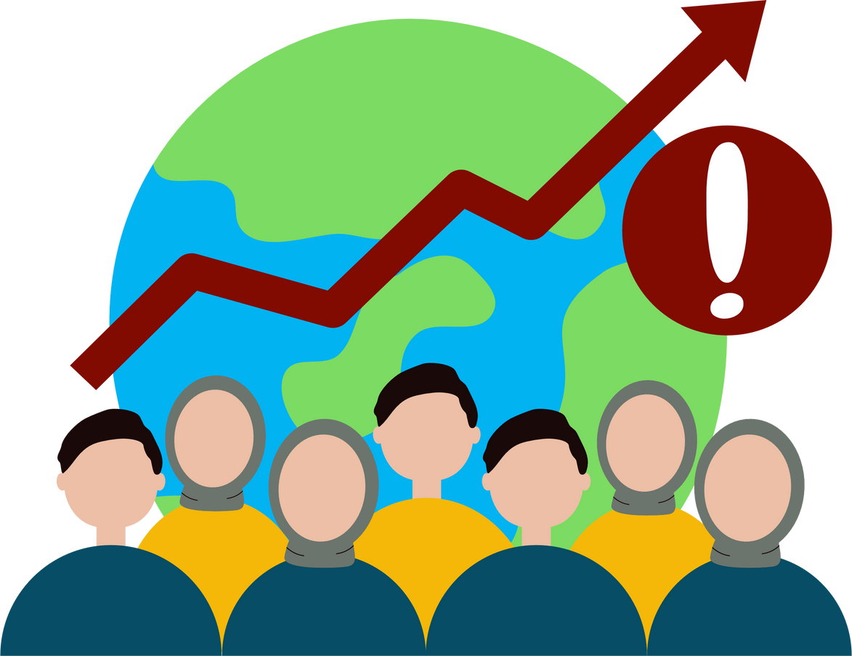
Hoạt động 2:
Tìm hiểu về gia tăng dân số

Slide 8
* Hoạt động 2: Tìm hiểu về gia tăng dân số
Làm việc nhóm 4 để thực hiện nhiệm vụ học tập: Đọc thông tin và quan sát các hình 2, 3, 4 trang 21 SGK, em hãy:
+ Nhận xét về sự gia tăng dân số của Việt Nam.
+ Nêu một số hậu quả do dân số tăng nhanh ở Việt Nam.

Slide 9
Dân số Việt Nam tăng nhanh, trung bình mỗi năm tăng thêm khoảng 1 triệu người.

Slide 10
Hậu quả:
- Suy giảm tài nguyên thiên nhiên,
- Gia tăng ô nhiễm môi trường,
- Gây khó khăn trong việc nâng cao chất lượng cuộc sống của người dân (thiếu việc làm, khó khăn trong việc đảm bảo nhà ở, cơ hội giáo dục, chăm sóc y tế,...).

Slide 11
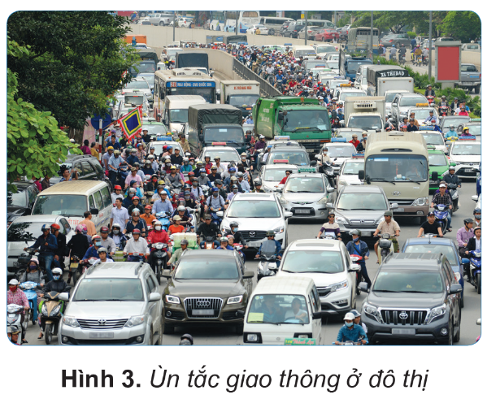
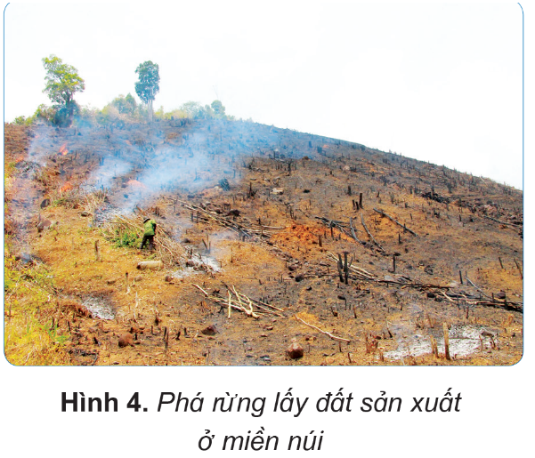
Tác động của dân số đến kinh tế – xã hội và môi trường ở nước ta

Slide 12
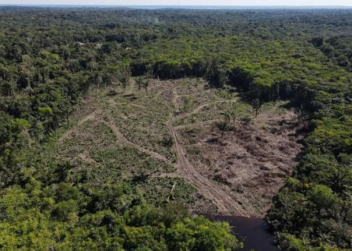
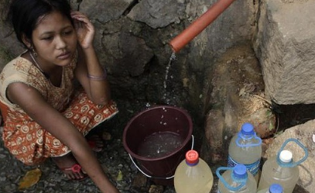
Tác động của dân số đến kinh tế – xã hội và môi trường ở nước ta
Phá rừng
Thiếu nước sạch

Slide 13
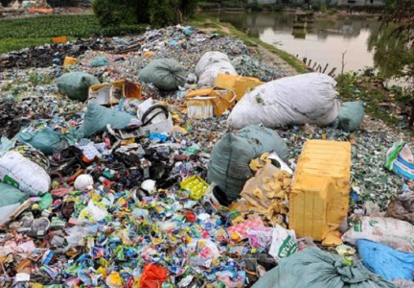
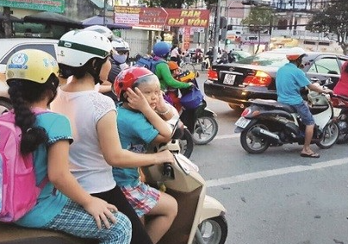
Tác động của dân số đến kinh tế – xã hội và môi trường ở nước ta
Ô nhiễm môi trường
Ô nhiễm tiếng ồn

Slide 14
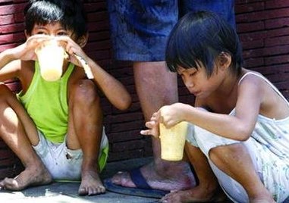
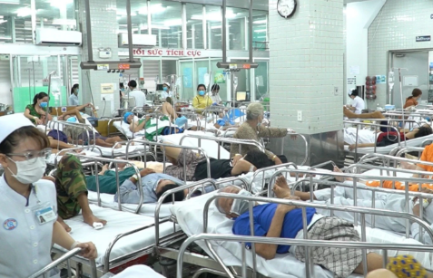
Tác động của dân số đến kinh tế – xã hội và môi trường ở nước ta
Thiếu lương thực
Dịch bệnh

Slide 15
 Dân số Việt Nam tăng nhanh, trung bình mỗi năm tăng thêm khoảng 1 triệu người.
 Hậu quả: suy giảm tài nguyên thiên nhiên, gia tăng ô nhiễm môi trường, gây khó khăn trong việc nâng cao chất lượng cuộc sống của người dân (thiếu việc làm, khó khăn trong việc đảm bảo nhà ở, cơ hội giáo dục, chăm sóc y tế,...).

Slide 16

Làm thế nào để khắc phục tình trạng gia tăng dân số nhanh?
Tuyên truyền: mỗi gia đình chỉ sinh 2 con là đủ.
Làm thế nào để hạn chế tối đa các hậu quả của việc gia tăng dân số quá nhanh?
Mọi người cần phải có ý thức bảo vệ môi trường, đoàn kết, giúp đỡ nhau trong cuộc sống, …

Slide 17
Hoạt động 3:
Tìm hiểu về phân bố dân cư

Slide 18
Hoạt động 3: Tìm hiểu về phân bố dân cư
Làm việc nhóm 4 để thực hiện nhiệm vụ học tập: Quan sát hình 5 trang 22 SGK và đọc thông tin, em hãy:
+ Nhận xét sự khác nhau về mật độ dân số giữa đồng bằng, ven biển và miền núi.
+ Cho biết sự phân bố dân cư chưa hợp lí dẫn đến những hậu quả gì?

Slide 19
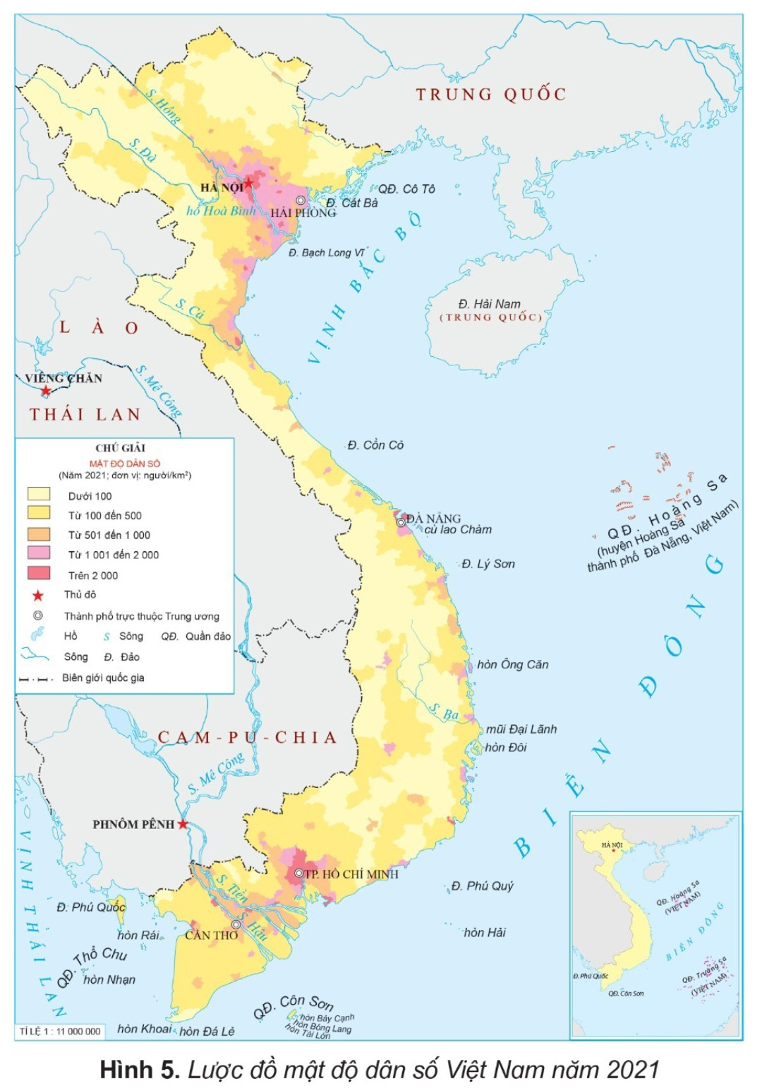
Dân cư Việt Nam phân bố chưa hợp lí: Dân cư tập trung đông đúc ở đồng bằng và ven biển, miền núi dân cư thưa thớt. Ở thành thị có mật độ dân số cao hơn ở nông thôn.
Sự phân bố dân cư chưa hợp lí gây khó khăn cho việc khai thác tài nguyên và sử dụng nguồn lao động.

Slide 20

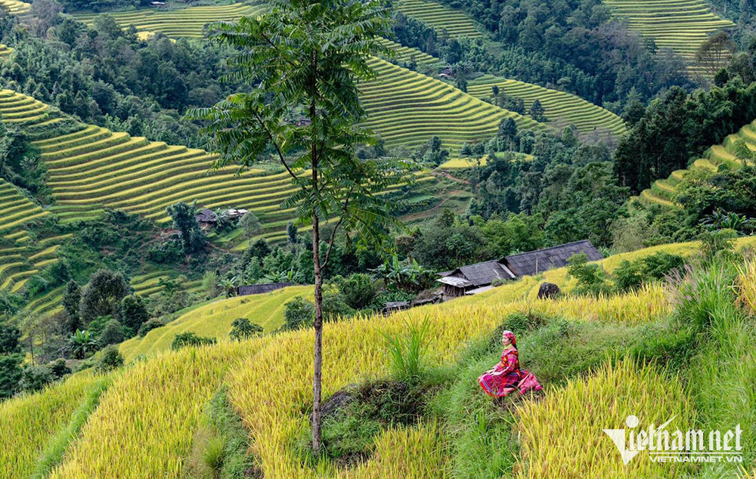
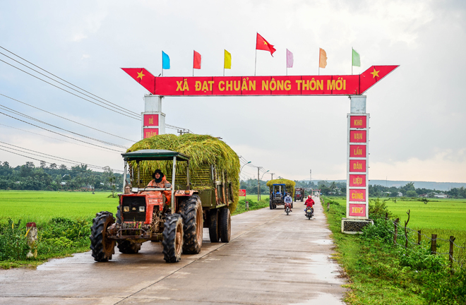
Chúng ta có thể làm gì để khắc phục tình trạng dân cư phân bố không đều?
Phải quan tâm phát triển kinh tế ở các vùng miền, xây dựng đường giao thông, trường học… để thu hút dân cư đến sinh sống

Slide 21
Video

Slide 22

Vận dụng
Em hãy chia sẻ về sự gia tăng dân số ở địa phương em (làng, xã, huyện) theo hiểu biết của em.

Slide 23
Dặn dò: Chuẩn bị tiết 2

